Slide 1
Skyddsronder på ÅVC
Rapport 2023:07
Februari 2023

Slide 2
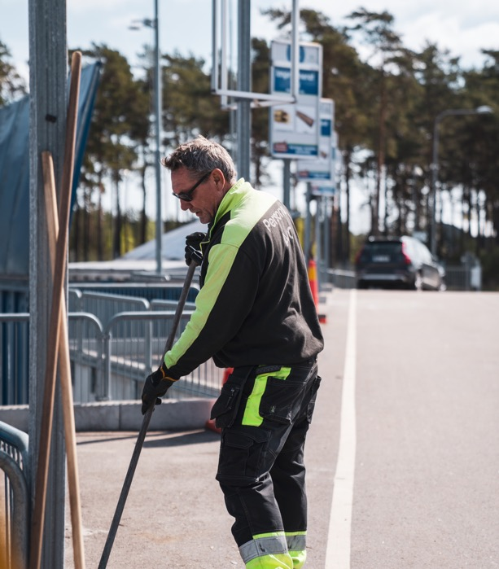
Projektinformation
Genomförare:
Hanna Gustavssson, Malin Hagh, Malin Hillerström, Louise Larborn, Märta Selander, Tomas Thernström, alla på Ramboll
Projektledare:
Thomas Thernström, Ramboll
Finansiär(er):
Avfall Sveriges utvecklingssatsning

Slide 3
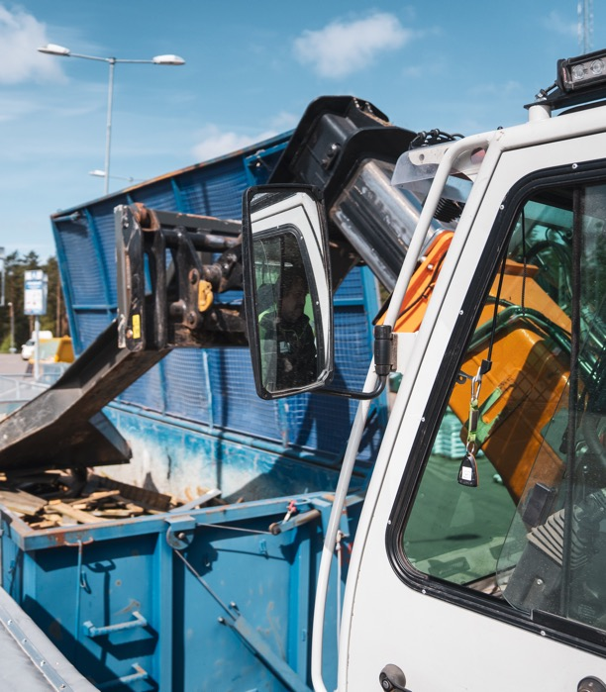
Bakgrund
Arbetsmiljön på en återvinningscentral (ÅVC) är komplex med flera olika typer av arbetsmoment som innebär olika risker, så som trafik från både besökare och arbetsfordon, hantering av avfall och kundbemötande.
I Sverige är det lagstiftat att arbetsgivare systematiskt ska arbeta med att förbättra arbetsmiljön, vilket öppnar upp för en mängd rättigheter, skyldigheter och möjligheter för arbetsgivare och arbetstagare. Lagstiftningen gäller för alla verksamheter i Sverige. En del av arbetsmiljöarbetet är att utföra skyddsronder. Skyddsronden syftar till att göra en översyn över arbetsmiljöfaktorerna på en arbetsplats, identifiera brister och ge förslag på åtgärder för att förbättra arbetsmiljön – för allas säkerhet på ÅVC:n.
En kunskapssammanställning om skyddsronder har tagits fram utifrån enkäter, platsbesök och intervjuer med kommuner och kommunala avfallsbolag.

Slide 4
Resultat
Arbetsmiljöfaktorerna och identifierade brister under utförda skyddsronder har varit liknande hos de undersökta kommunerna och kommunala avfallsbolagen.
Identifierade brister kan till exempel vara brandsläckare som varit blockerade, problem med kundernas trafik då de kör för fort eller mycket backning eller oordning inom någon del av arbetsplatsen.
En mall för checklista för skyddsronder på ÅVC har tagits fram utifrån arbetsmiljöfaktorerna som identifierats.
De arbetsmiljöfaktorer som respondenterna uppger att de undersöker under skyddsronder. Diagrammet visar antal respondenters som uppger att de undersöker respektive arbetsmiljöfaktor.

Slide 5
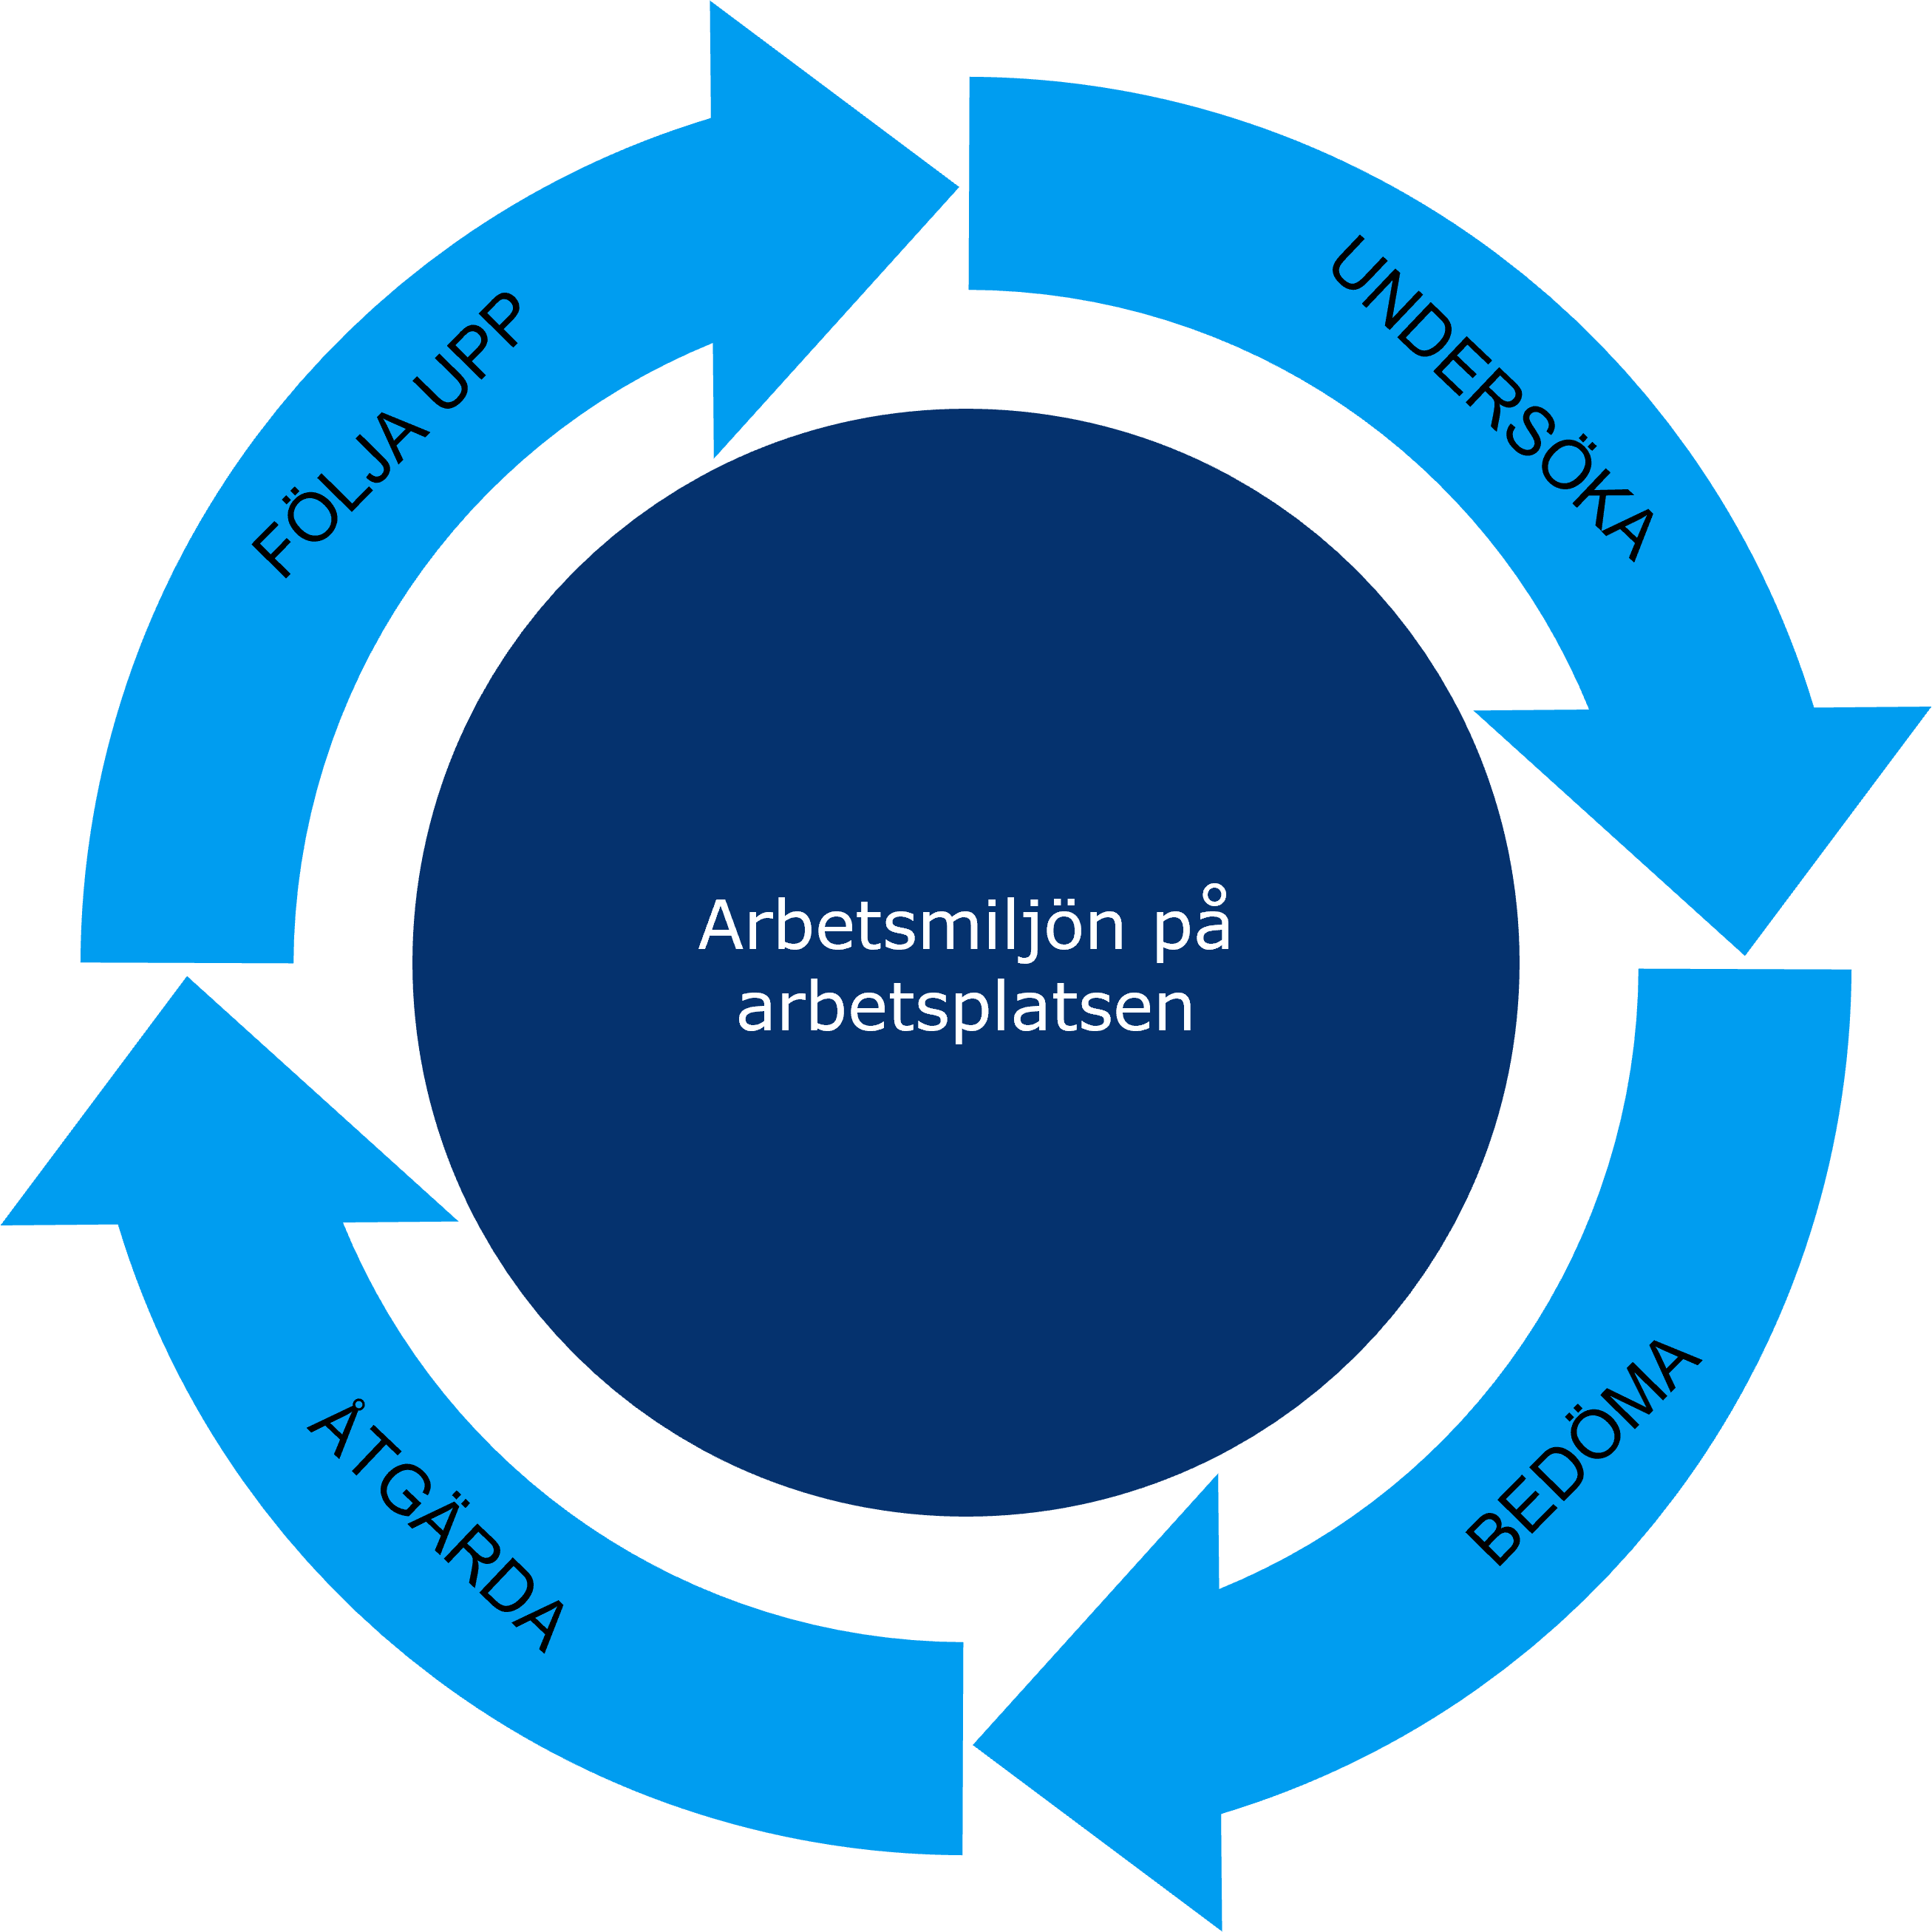
Resultat
För att det ska vara enkelt och tydligt hur och när en skyddsrond genomförs rekommenderas att ta fram en kort beskrivning eller rutin för skyddsronder inom egna verksamheten. I rutinen bör det framgå:
Syftet med skyddsrond
När skyddsronder ska genomföras
Vilka roller som ska delta
Vilken roll är ansvarig för att driva igenom skyddsronderna
Hur skyddsronden ska dokumenteras
Hur arbetet med identifierade brister och åtgärder ska följas upp efter genomförd skyddsrond

Slide 6
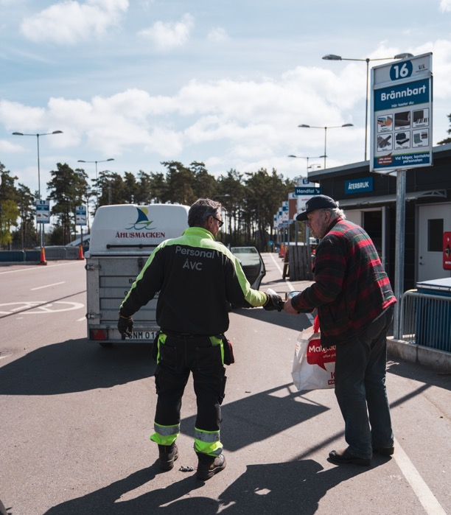
Slutsatser
De flesta arbetar snarlikt. Det förekommer månadsvisa möten där arbetsmiljö lyfts, det finns rutiner och instruktioner för arbetsmoment, möten med skyddskommittéer genomförs och skyddsronder utförs. Det är helhetsbilden av arbetsmiljön som behövs.
I och med den komplexa arbetsmiljön på ÅVC:er är det viktigt att vara observant för verksamhetens olika arbetsmoment och eventuella arbetsmiljörisker.
En mall för skyddsrondens checklista har tagits fram. Denna och beskrivna risker i rapporten kan vara ett stöd för att identifiera och diskutera arbetsmiljörisker inom den egna verksamheten.

Slide 7
Rapportinformation
Rapporten finns för nedladdning (kostnadsfritt för Avfall Sveriges medlemmar) från www.avfallsverige.se
Mer information om detta projekt kan du få från:
Camilla Nilsson, rådgivare för ÅVC, återbruk på ÅVC, insamling av farligt avfall och elavfall
E-post: camilla.nilsson@avfallsverige.se

